Slide 1
Bitte zuerst die Handreichung für Lehrkräfte lesen. Sie enthält Informationen zum Vorgehen und zur Bearbeitung.
Diese Folie löschen.

Slide 2


Challenge-Tagebuch von
NAME, NACHNAME, KLASSE
Notes:
Einführung ins Thema
Was ist CO2 Challenge, Hintergrund
Kontakte von uns bei Rückfragen
Grundlage für Portfolioarbeit
Selbstständiges Arbeiten
Leistungsnachweis möglich
Frei zu bearbeiten
Anpassung durch Lehrer nötig, siehe rot markierten Text
Informationen als Vorschlag → JE nach Klassenstufe können auch andere Materialien eingebunden werden
Zeitrahmen frei wählbar → Teilnahme am Gewinnspiel im Fastenzeitraum möglich → weitere Informationen unter https://co2challenge.net/schulchallenge/teilnahmebedingungen-schulchallenge/
Anzahl der Challenges frei wählbar, nicht gewünschte Challenges rauslöschen
Anregung für Reflexion
Mentimeter einbauen?!
Sitzkreis mit Plakat
Gewinnteilnahme:
Einsendung eines Portfolio
Wir freuen uns über: Senden uns ein Foto, Video, etc. das wir auf Social Media →
Hashtag: #CO2Challenge, wenn ihr wollt
Zusendungen aller Art erwünscht als Nachweis für Teilnahme → Bitte angeben ob Veröffentlichung erlaubt

Slide 3
Hintergrund zur CO2-Challenge
Was ist die Challenge?
Die CO₂-Challenge ist auf Initiative einer Gruppe von Klimaschutzmanager*innen der Metropolregion Nürnberg entstanden. Mit der Challenge (auf deutsch: Aufgabe) sollen vielfältige Möglichkeiten aufgezeigt werden, wie wir selbst unseren CO₂-Ausstoß mit einfachen Tricks im Alltag verringern können. Das Ganze findet jedes Jahr nach den Faschingsferien statt.
Und dabei können wirklich ALLE mitmachen und einen wichtigen Beitrag leisten.
Extra für Schülerinnen und Schüler wurde die Schulchallenge ins Leben gerufen, da ihr als Schülerinnen und Schüler noch einmal andere Handlungsmöglichkeiten habt als Erwachsene.
Im Portfolio findet ihr kleine und große Aufgaben, denen ihr euch in den kommenden Tagen und Wochen stellen sollt. Sie zeigen euch, wie ihr im Alltag Einfluss auf euren CO₂-Ausstoß nehmen könnt.
Aber jetzt geht es erstmal los!
!
Viel Spaß beim MITMACHEN!

Slide 4
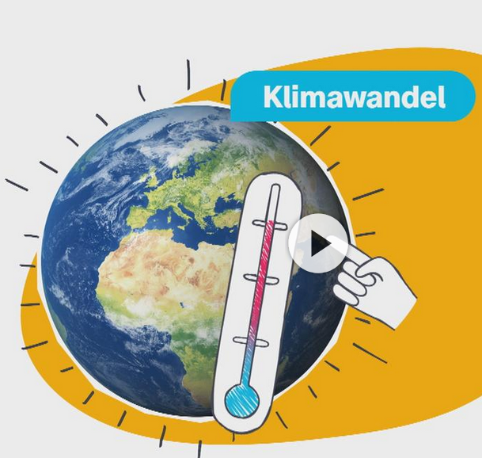
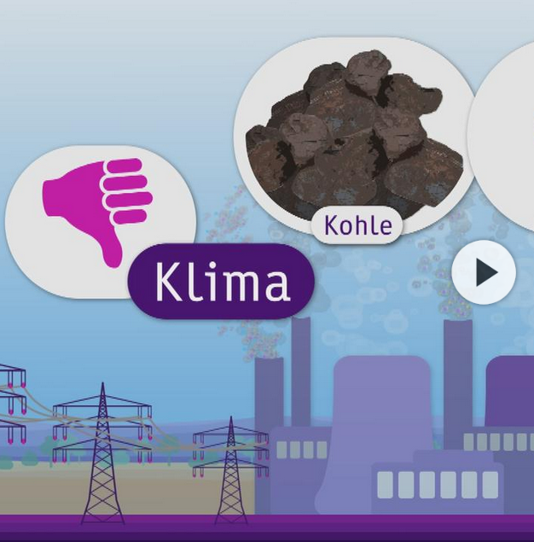
Der Klimawandel:
Was hat das mit mir zu tun?
WICHTIG:
Sieh dir die Folie im Präsentationsmodus an, dann funktionieren die Verlinkungen zu den Filmen und Informationen!
Der Klimawandel ist eines der am meisten diskutierten Themen und eine riesige Herausforderung für deine und die kommenden Generationen auf der ganzen Welt.
Sieh dir als Einstimmung für deine Arbeit zunächst die folgenden kurzen Filme an:
Klimawandel: Was ist das eigentlich?
Weitere Filme und Informationen zum Beispiel zu den FOLGEN des Klimawandels findet ihr HIER
Was das Klima schädigt
Dass sich das Klima auf der Erde ändert und die weltweite Durchschnittstemperatur steigt, darin sind sich
alle Wissenschaftler*innen und Politiker*innen einig.
Fakt: Wir Menschen MÜSSEN und KÖNNEN etwas tun, um den Klimawandel zu bremsen.
Notes:
Einstieg mit Film zu Klimawandel (gemeinsam oder zu Hause)
Portfolio-Arbeit: Wie arbeite ich mit einem Portfolio, Einstieg in Arbeitsweise
Thematischer Einstieg
Treibhausgase
Link zu Erklärvideo
FWU (Film für Wissenschaft und Unterricht) → Zugang über Lehrer
Film „Home“
Recherche im Fluter
Links:
Klimawandel: Was ist das eigentlich? → https://www.zdf.de/kinder/logo/es-klimawandel-100.html
Was das Klimaschädigt → https://www.zdf.de/kinder/logo/erklaerstueck-co2-verursacher-102.html
Weitere Informationen → https://www.zdf.de/kinder/klimawandel

Slide 5
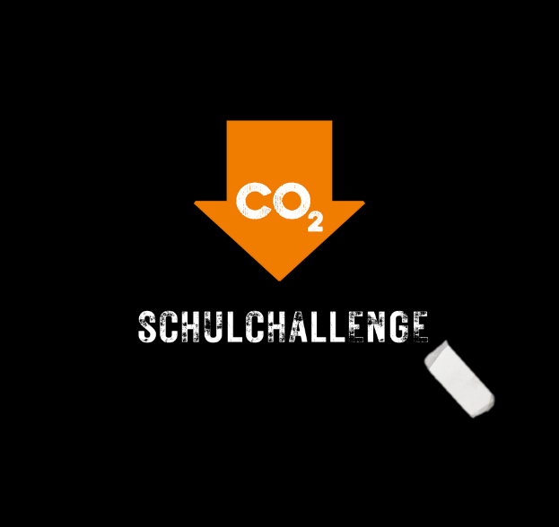
Arbeitsauftrag
!
Bearbeite dein digitales Portfolio, in dem du die Folien dieser PowerPoint-Präsentation Folie für Folie gestaltest.
Orientiere dich dabei an den Challenges und den zusätzlichen Arbeitsaufträgen, die du jeweils auf der Folie findest.
Notes:
Bearbeite dein digitales Portfolio, in dem du die Folien dieser PowerPoint-Präsentation Folie für Folie gestaltest.
Orientiere dich dabei an den Challenges und den zusätzlichen Arbeitsaufträgen, die du jeweils auf der Folie findest.

Slide 6











Übersicht über die Challenges
Verwische deine Spuren
Der beste Müll ist keiner
Ich steh auf Leitung
Voll im Tauschrausch
Fit ins Fahrradies
Sparen für Warmduscher*innen: Zudrehen statt der Verschwendung zusehen
Ich bin mein eigenes Taxi
Nicht auf die Palme bringen lassen!
Pause fürs Klima – vegetarisch oder sogar vegan?
Klimaschutz verstanden? Das Quiz
Smartes Streaming Setup

Slide 7


Zeitplan
Start
Regeln und Ablauf in der Klasse festlegen und evtl. hier einfügen
Challenges absolvieren
DATUM für eventuelle Zwischenbesprechungen festlegen
Abgabe und Rückmeldung
DATUM einfügen für Besprechung der Erkenntnisse im Klassenverbund
Rückmeldung an die Klimaschutzbeauftragten und Teilnahme am Gewinnspiel
Besprechung im Klassenverbund, wie die CO₂-Schulchallenge umgesetzt wird
Jede*r absolviert nach den besprochenen Regeln die Challenges für sich oder im Klassenverbund
ZEITRAUM für die Bearbeitung eintragen
Notes:
Vom Lehrer zu gestalten:
1. Wie viele Challenges?
2. Zeitraum für die Klasse
3. Sonstige Regeln?
4. Wird benotet?
5. PPP anpassen, Challenges wählen

Slide 8


Verwische deine Spuren
CHALLENGE:
Berechne deinen CO2-Fußabdruck und überlege dir Möglichkeiten, wie du ihn verringern kannst
Was ist der CO₂-Fußabdruck? Erkläre es in deinen Worten. Welche 4 Bereiche umfasst die Bemessung?
  Informiere dich im Internet, zum Beispiel auf dieser Seite https://co2challenge.net/2022/03/02/challenge-1-verwische-deine-spuren/
Berechne deinen CO₂-Fußabdurck mit Hilfe des CO₂-Rechners auf der Seite der Klima Arena:
https://klima-arena-jugend.co2-rechner.de/de_DE/start#panel-calc
Was sind die Bereiche, in denen du selbst deine CO₂-Emissionen senken kannst?
Was konkret nimmst du dir vor?
Vergleiche das Ergebnis deines CO₂-Fußabdrucks mit dem einer*s Mitschüler*in.
Welche Unterschiede gibt es? In welchen Bereichen könnt ihr am meisten einsparen?
Recherchiere die Höhe des CO2-Ausstoßes pro Kopf für Amerika, Brasilien, China, Deutschland und Saudi Arabien.
Vergleiche die Höhe der CO2-Emissionen pro Kopf mit den gesamten CO2-Emissionen
der Länder. Was fällt dir auf?
Notes:
Was ist der CO₂-Fußabdruck? Erkläre es in deinen Worten. Welche 4 Bereiche umfasst die Bemessung?
Informiere dich im Internet, zum Beispiel auf dieser Seite https://co2challenge.net/2022/03/02/challenge-1-verwische-deine-spuren/
Berechne deinen CO₂-Fußabdurck mit Hilfe des CO₂-Rechners auf der Seite der Klima Arena: https://klima-arena-jugend.co2-rechner.de/de_DE/start#panel-calc
Was sind die Bereiche, in denen du selbst deine CO₂-Emissionen senken kannst?
Was konkret nimmst du dir vor?
Vergleiche das Ergebnis deines CO₂-Fußabdrucks mit dem einer*s Mitschüler*in.
Welche Unterschiede gibt es? In welchen Bereichen könnt ihr am meisten einsparen?
Recherchiere die Höhe des CO2-Ausstoßes pro Kopf für Amerika, Brasilien, China, Deutschland und Saudi Arabien.
Vergleiche die Höhe der CO2-Emissionen pro Kopf mit den gesamten CO2-Emissionen
der Länder. Was fällt dir auf?

Slide 9



Ich steh auf Leitung
CHALLENGE:
Trinke einen Tag nur Leitungswasser
Welche 5 Gründe sprechen dafür Leitungswasser zu trinken?
  Lies hierzu auf der Seite der Wasserwende, einem Verein aus Berlin, der sich für das Trinken von Leitungswasser einsetzt → https://atiptap.org/wasserwissen/5-gruende-fuer-leitungswasser/ und schau dir den Kurzfilm „Fünf Gründe für Leitungswasser“ an → https://atiptap.org/projekte/trinkwasser-projekte-in-deutschland/die-besserwasser/
Berechne, wieviel CO₂ du einsparen kannst, wenn du ein Jahr lang Leitungswasser statt Flaschenwasser trinkst. Wie viel CO₂ und wie viel Geld kann deine ganze Familie sparen? Einen Rechner hierfür findest du auf der gleichen Internetseite unter → https://atiptap.org/trinkwasserrechner/?litres=2
Welche Trinkzusätze fallen dir ein, um das Trinken von Leitungswasser abwechslungsreicher zu machen?
Drehe einen eigenen Imagefilm, mit dem du für das Trinken von Leitungswasser wirbst.
Notes:
Beantworte folgende Frage:
Welche 5 Gründe sprechen dafür Leitungswasser zu trinken?
Lies hierzu auf der Seite der Wasserwende, einem Verein aus Berlin, der sich für das Trinken von Leitungswasser einsetzt → https://atiptap.org/wasserwissen/5-gruende-fuer-leitungswasser/ und schau dir den Kurzfilm „Fünf Gründe für Leitungswasser“ an → https://atiptap.org/projekte/trinkwasser-projekte-in-deutschland/die-besserwasser/
Berechne, wieviel CO2 du einsparen kannst, wenn du ein Jahr lang Leitungswasser statt Flaschenwasser trinkst. Wie viel CO2 und wie viel Geld kann deine ganze Familie sparen? Einen Rechner hierfür findest du auf der gleichen Internetseite unter → https://atiptap.org/trinkwasserrechner/?litres=2
Welche Trinkzusätze fallen dir ein, um das Trinken von Leitungswasser abwechslungsreicher zu machen?
Drehe einen eigenen Imagefilm, mit dem du für das Trinken von Leitungswasser wirbst.

Slide 10

Fit ins Fahrradies
CHALLENGE:
Mach dein Fahrrad fit für die neue Saison
Eine Anleitung, wie du Schritt für Schritt dein Fahrrad fit für die neue Fahrradsaison machst findest du unter https://co2challenge.net/2022/03/05/challenge-4-fit-ins-fahrradies/. Am Ende der Seite besteht zusätzlich die Möglichkeit einen bebilderten Flyer mit Anleitung herunterzuladen. Solltest du kein Fahrrad haben, dann schließe dich doch mit deinem Freund oder deiner Freundin zusammen und bearbeitet die Challenge zusammen.
Weitere Informationen findest du auf der Seite vom Allgemeinen Fahrrad Club (ADFC) oder dem Verkehrsclub Deutschland (VCD).
Aufgabe
Dokumentiere deine Arbeit an deinem Fahrrad mit Bildern oder einem kurzen Video. Füge deine Materialien hier auf der Seite ein und erstelle eine kurze Dokumentation oder ein kurzes Videotutorial.
Berechne, wie viel CO₂ und Geld du sparen kannst, wenn du deine Alltagswege mit dem Fahrrad statt mit dem Auto zurücklegst. Um eine aussagkräftige Zahl zu ermitteln, berechne die Zahl für einen Monat. Hierfür musst du die zurückgelegten Kilometer zusammenzählen, die du zur Schule, zum Verein, zu Freunden etc. zurücklegst.
  Nutze den Rechner unter: https://www.adfc-bw.de/radzurarbeit/einspar-rechner
Welche Gründe sprechen dafür viel Fahrrad zu fahren? Sammle 5 Argumente.
  Ideen findest du hier: https://www.tk.de/techniker/magazin/sport/spezial/radfahren/siebengruende-warum-kinder-fahrradfahren-sollten-2106316?tkcm=aaus
Notes:
Eine Anleitung, wie du Schritt für Schritt dein Fahrrad fit für die neue Fahrradsaison machst findest du unter https://co2challenge.net/2022/03/05/challenge-4-fit-ins-fahrradies/. Am Ende der Seite besteht zusätzlich die Möglichkeit einen bebilderten Flyer mit Anleitung herunterzuladen. Solltest du kein Fahrrad haben, dann schließe dich doch mit deinem Freund oder deiner Freundin zusammen und bearbeitet die Challenge zusammen.
Weitere Informationen findest du auf der Seite vom Allgemeinen Fahrrad Club (ADFC) oder dem Verkehrsclub Deutschland (VCD).
Aufgabe
Dokumentiere deine Arbeit an deinem Fahrrad mit Bildern oder einem kurzen Video. Füge deine Materialien hier auf der Seite ein und erstelle eine kurze Dokumentation oder ein kurzes Videotutorial.
Berechne, wie viel CO₂ und Geld du sparen kannst, wenn du deine Alltagswege mit dem Fahrrad statt mit dem Auto zurücklegst. Um eine aussagkräftige Zahl zu ermitteln, berechne die Zahl für einen Monat. Hierfür musst du die zurückgelegten Kilometer zusammenzählen, die du zur Schule, zum Verein, zu Freunden etc. zurücklegst.
Nutze den Rechner unter: https://www.adfc-bw.de/radzurarbeit/einspar-rechner
Welche Gründe sprechen dafür viel Fahrrad zu fahren? Sammle 5 Argumente.
Ideen findest du hier: https://www.tk.de/techniker/magazin/sport/spezial/radfahren/siebengruende-warum-kinder-fahrradfahren-sollten-2106316?tkcm=aaus

Slide 11
Ich bin mein eigenes Taxi
CHALLENGE:
Suche dir eine Strecke, die du sonst mit dem Auto fährst/gefahren wirst und lege diese zu Fuß, mit dem Rad oder den Öffis zurück
Warum sollten Autofahrten nur sehr bewusst unternommen werden?
Sieh dir folgendes Video an:
UBA-Erklärfilm: Verkehr in der Stadt - YouTube
Aufgrund des CO₂ - Ausstoßes und anderer Abgase sind Verbrennermotoren schädlich für das Klima und unsere Gesundheit. Aber auch andere Antriebsarten bringen Nachteile mit sich. Erstelle eine Übersicht darüber in Form eines Vor- und Nachteile-Vergleiches. Denke dabei nicht nur an dich, sondern an alle Mitbürger*innen.
Erstelle eine Grafik/Zeichnung und vergleiche die einzelnen Verkehrsmittel (PKW, Flugzeug, Eisenbahn/Nahverkehr, Linienbus/Nahverkehr, Straßen-/Stadt-und/U-Bahn, Fahrrad, zu Fuß) für 2020 hinsichtlich ihres CO₂-Ausstoßes auf der von dir zurückgelegten Strecke.
Treibhausgas-Emissionen der einzelnen Verkehrsträger findest du hier:
Vergleich der durchschnittlichen Emissionen einzelner Verkehrsmittel im Personenverkehr | Umweltbundesamt
  (Uns ist klar, dass manche Verkehrsmittel nicht realistisch in Frage kommen, hier geht es uns darum, die Unterschiede zu verdeutlichen.)
Fährst du diesen Weg regelmäßig? Wieviel Treibhausgas-Emissionen pro Jahr kannst du vermeiden, wenn du diese Strecke in Zukunft immer selbstständig organisierst, also zu Fuß, mit Fahrrad oder öffentlichen Verkehrsmitteln?
Notes:
Warum sollten Autofahrten nur sehr bewusst unternommen werden?
Sieh dir folgendes Video an: UBA-Erklärfilm: Verkehr in der Stadt – YouTube
Aufgrund des CO₂ - Ausstoßes und anderer Abgase sind Verbrennermotoren schädlich für das Klima und unsere Gesundheit. Aber auch andere Antriebsarten bringen Nachteile mit sich. Erstelle eine Übersicht darüber in Form eines Vor- und Nachteile-Vergleiches. Denke dabei nicht nur an dich, sondern an alle Mitbürger*innen.
Erstelle eine Grafik/Zeichnung und vergleiche die einzelnen Verkehrsmittel (PKW, Flugzeug, Eisenbahn/Nahverkehr, Linienbus/Nahverkehr, Straßen-/Stadt-und/U-Bahn, Fahrrad, zu Fuß) für 2020 hinsichtlich ihres CO₂-Ausstoßes auf der von dir zurückgelegten Strecke.
Treibhausgas-Emissionen der einzelnen Verkehrsträger findest du hier: Vergleich der durchschnittlichen Emissionen einzelner Verkehrsmittel im Personenverkehr | Umweltbundesamt
(Uns ist klar, dass manche Verkehrsmittel nicht realistisch in Frage kommen, hier geht es uns darum, die Unterschiede zu verdeutlichen.)
Fährst du diesen Weg regelmäßig? Wieviel Treibhausgas-Emissionen pro Jahr kannst du vermeiden, wenn du diese Strecke in Zukunft immer selbstständig organisierst, also zu Fuß, mit Fahrrad oder öffentlichen Verkehrsmitteln?

Slide 12


Pause fürs Klima – Vegetarisch oder vielleicht vegan?
CHALLENGE:
Organisiert ein vegetarisches oder veganes gemeinsames Frühstück für eure Klasse
Welche Faktoren haben Einfluss auf die Klimabilanz unseres Essens? Worauf kannst du bei deiner Ernährung achten?
  Sieh dir das kurze Video „Fritten for Future? Klimaschutz mit Messer, Gabel und Einkaufsbeutel“ an https://www.youtube.com/watch?v=pzffi0onHi0 (4:16 Minuten, geeignet ab 5. Klasse)
Was heißt vegetarische Ernährung und was heißt vegane Ernährung? Was ist der Unterschied? Lies nach auf der Seite „Vegetarisch und vegan – Ernährung ohne Fleisch“ https://www.kindersache.de/bereiche/wissen/natur-und-mensch/vegetarisch-und-vegan-ernaehrung-ohne-fleisch. Schreibe die Unterschiede auf.
Bei der Herstellung von tierischen Lebensmitteln wird mehr CO₂ ausgestoßen als bei der Herstellung pflanzlicher Nahrungsmittel. Recherchiere, warum das so ist.
Notiere, welche Faktoren Einfluss auf die Klimabilanz deines Essens haben. Welche Ideen liefert das Video, wie du selbst im Alltag deine Ernährung klimafreundlich gestalten kannst bzw. was ein klimafreundliche Ernährung ist?
  Ab 5. Klasse: Sieh dir hierzu das kurze Video „Klimafreundliche Ernährung“ an https://www.youtube.com/watch?v=Yfevc6hRu0E (2:22 Minuten) (Video geeignet ab 5. Klasse)
  Ab 7. Klasse: Sieh dir hierzu den Vortrag an. https://www.youtube.com/watch?v=MEH9VpEIAZA (Vortrag: 20 Minuten, Video insgesamt länger.)(Video geeignet ab 7. Klasse)
Notes:
Welche Faktoren haben Einfluss auf die Klimabilanz unseres Essens? Worauf kannst du bei deiner Ernährung achten?
Sieh dir das kurze Video „Fritten for Future? Klimaschutz mit Messer, Gabel und Einkaufsbeutel“ an https://www.youtube.com/watch?v=pzffi0onHi0 (4:16 Minuten, geeignet ab 5. Klasse)
Was heißt vegetarische Ernährung und was heißt vegane Ernährung? Was ist der Unterschied? Lies nach auf der Seite „Vegetarisch und vegan – Ernährung ohne Fleisch“ https://www.kindersache.de/bereiche/wissen/natur-und-mensch/vegetarisch-und-vegan-ernaehrung-ohne-fleisch. Schreibe die Unterschiede auf.
Bei der Herstellung von tierischen Lebensmitteln wird mehr CO₂ ausgestoßen als bei der Herstellung pflanzlicher Nahrungsmittel. Recherchiere, warum das so ist.
Notiere, welche Faktoren Einfluss auf die Klimabilanz deines Essens haben. Welche Ideen liefert das Video, wie du selbst im Alltag deine Ernährung klimafreundlich gestalten kannst bzw. was ein klimafreundliche Ernährung ist?
Ab 5. Klasse: Sieh dir hierzu das kurze Video „Klimafreundliche Ernährung“ an https://www.youtube.com/watch?v=Yfevc6hRu0E (2:22 Minuten) (Video geeignet ab 5. Klasse)
Ab 7. Klasse: Sieh dir hierzu den Vortrag an. https://www.youtube.com/watch?v=MEH9VpEIAZA (Vortrag: 20 Minuten, Video insgesamt länger.)(Video geeignet ab 7. Klasse)

Slide 13



Smartes Streaming Setup
CHALLENGE:
Ändere das Setup deiner Streaming Dienste
Was ist Streaming? Erkläre es in deinen Worten.
Erstelle eine Übersicht, welche Streaming Dienste du täglich nutzt: Analysiere deine Screentime bei diesen Diensten und gebe Sie in Minuten an.
  Android: Bildschirmzeit anzeigen und begrenzen – so gehts (giga.de)
  Bildschirmzeit auf dem iPhone, iPad oder iPod touch verwenden - Apple Support (DE)
  Berechne auf Grundlage der Screentime der Streaming Dienste den CO₂-Verbrauch fürs Streamen. Nutze diesen Rechner: www.streaming-co2-rechner.ch
Recherchiere 5 Tipps für klimafreundlicheres Streaming.
Ändere das Setup deiner Streaming Dienste!
  Videoqualität reduzieren
  Autoplayfunktion der Streaming Dienste deaktivieren
Erstelle einen Social Media Beitrag mit deinen Tipps zum klimafreundlicheren Streaming.
Notes:
Was ist Streaming? Erkläre es in deinen Worten.
Erstelle eine Übersicht, welche Streaming Dienste du täglich nutzt: Analysiere deine Screentime bei diesen Diensten und gebe Sie in Minuten an.
Android: Bildschirmzeit anzeigen und begrenzen – so gehts (giga.de)
Bildschirmzeit auf dem iPhone, iPad oder iPod touch verwenden - Apple Support (DE)
Berechne auf Grundlage der Screentime der Streaming Dienste den CO₂-Verbrauch fürs Streamen. Nutze diesen Rechner: www.streaming-co2-rechner.ch
Recherchiere 5 Tipps für klimafreundlicheres Streaming.
Ändere das Setup deiner Streaming Dienste!
Videoqualität reduzieren
Autoplayfunktion der Streaming Dienste deaktivieren
Erstelle einen Social Media Beitrag mit deinen Tipps zum klimafreundlicheren Streaming.

Slide 14



Der beste Müll ist keiner
CHALLENGE:
Sammelt und analysiert den Verpackungsmüll in eurer Klasse
Hängt einen Sack im Klassenzimmer auf und sammelt darin euren Verpackungsmüll für 5 Tage.
  Nach welchen Kategorien wird Müll getrennt?
  Welcher Verpackungsmüll fällt zusätzlich zuhause an?
  Analysiert euren Verpackungsmüll aus dem Klassenzimmer. Von welcher Kategorie fällt am meisten an?
Verpackungen im Vergleich (Aufgabenstellung ab 7. Klasse)
Lest den Text: https://www.nabu.de/imperia/md/content/nabude/konsumressourcenmuell/211025-nabu-factsheet_verpackungsvergleiche.pdf
Welche Umweltkategorien werden in den Säulendiagrammen betrachtet? Was steckt hinter den Umweltkategorien? Wie kann man die Säulendiagramme interpretieren?
3. Was gibt es für Möglichkeiten, wie ihr den Müll reduzieren könnt? Gebt 5 Tipps an.
4. Wie könnt Ihr Abfall an der Schule vermeiden bzw. besser trennen?
Macht Vorschläge für Veränderung an der Schule und übergebt sie der Schulleitung.
Notes:
Hängt einen Sack im Klassenzimmer auf und sammelt darin euren Verpackungsmüll für 5 Tage.
Nach welchen Kategorien wird Müll getrennt?
Welcher Verpackungsmüll fällt zusätzlich zuhause an?
Analysiert euren Verpackungsmüll aus dem Klassenzimmer. Von welcher Kategorie fällt am meisten an?
Verpackungen im Vergleich (Aufgabenstellung ab 7. Klasse)
Lest den Text: 211025-nabu-factsheet_verpackungsvergleiche.pdf
Welche Umweltkategorien werden in den Säulendiagrammen betrachtet? Was steckt hinter den Umweltkategorien? Wie kann man die Säulendiagramme interpretieren?
Was gibt es für Möglichkeiten, wie ihr den Müll reduzieren könnt? Gebt 5 Tipps an.
Wie könnt Ihr Abfall an der Schule vermeiden bzw. besser trennen?
Macht Vorschläge für Veränderung an der Schule und übergebt sie der Schulleitung.

Slide 15

Voll im Tauschrausch
CHALLENGE:
Organisiert in der Klasse eine Tauschparty
Wie wäre es, wenn wir die Freude an neuen Sachen einfach teilen könnten, ohne unseren CO₂-Fußabdruck zu erhöhen?
Bringe bis zu fünf Teile von zuhause mit, die du tauschen möchtest! Das können beispielsweise Kleidungsstücke, Bücher oder Spiele sein. Sprich dich mit den anderen ab, dann könnt ihr toll tauschen!
Warum lohnt sich Second Hand bei Kleidung ganz besonders? Schau mal hier und schreibe auf!
UBA-Erklärfilm: Der Preis der Schönheit - Mode und die Folgen für Mensch und Umwelt – YouTube
Dokumentiere hier, was du tauschen konntest. Finde weitere, bessere Alternativen zu „Fast Fashion“ und liste diese auf.
Nehmt Kontakt zur SMV und/oder zum Elternbeirat eurer Schule auf, um herauszufinden, wie Tauschpartys organisiert werden könnten.
Notes:
Wie wäre es, wenn wir die Freude an neuen Sachen einfach teilen könnten, ohne unseren CO₂-Fußabdruck zu erhöhen?
Bringe bis zu fünf Teile von zuhause mit, die du tauschen möchtest! Das können beispielsweise Kleidungsstücke, Bücher oder Spiele sein.
Warum lohnt sich Second Hand bei Kleidung ganz besonders? Schau mal hier:
UBA-Erklärfilm: Der Preis der Schönheit - Mode und die Folgen für Mensch und Umwelt – YouTube
Dokumentiere hier, was du tauschen konntest. Finde weitere, bessere Alternativen zu „Fast Fashion“ und liste diese auf.
Nehmt Kontakt zur SMV und/oder zum Elternbeirat eurer Schule auf, um herauszufinden, wie Tauschpartys organisiert werden könnten.

Slide 16

Sparen für Warmduscher*innen: Zudrehen statt der Verschwendung zusehen
CHALLENGE:
Nutze alle Möglichkeiten, wie du Warmwasser einsparen kannst
Im Durchschnitt verbraucht jede Person in Deutschland 127 l Wasser pro Tag im Haushalt. Davon kommen 80 l bei Körperpflege und Toilettengang zum Einsatz, mit 63% der größte Anteil. Häufig ist es Warmwasser, das zusätzlich noch Energie für die Erwärmung verbraucht.
  Gestalte einen Flyer mit vier einfachen Tipps zum Wassersparen im Bereich Körperpflege, der anderen Schüler*innen eine Anregung bietet.
  Hier findest du einzelne Zahlen, was wieviel Wasser verbraucht:
  Wassersparen in Bad und Toilette (bund-bawue.de)
Achte auf alle Gelegenheiten, bei denen du Wasser verbrauchst, in der Schule und zuhause. Gewöhne dir an, so oft es geht, den Hahn auf „Kalt“ oder auch „Zu“ zu drehen.
Wie steht es um die sanitären Anlagen eurer Schule? Gibt es hier die Möglichkeit, die Wassermenge pro Spülung zu beeinflussen?
Ja? Dann entwerft ein Schild, das auf diese Möglichkeit aufmerksam macht, und hängt es an jede Toilettentür.
Notes:
Im Durchschnitt verbraucht jede Person in Deutschland 127 l Wasser pro Tag im Haushalt. Davon kommen 80 l bei Körperpflege und Toilettengang zum Einsatz, mit 63% der größte Anteil. Häufig ist es Warmwasser, das zusätzlich noch Energie für die Erwärmung verbraucht.
Gestalte einen Flyer mit vier einfachen Tipps zum Wassersparen im Bereich Körperpflege, der anderen Schüler*innen eine Anregung bietet.
Hier findest du einzelne Zahlen, was wieviel Wasser verbraucht:
Wassersparen in Bad und Toilette (bund-bawue.de)
Achte auf alle Gelegenheiten, bei denen du Wasser verbrauchst, in der Schule und zuhause. Gewöhne dir an, so oft es geht, den Hahn auf „Kalt“ oder auch „Zu“ zu drehen.
Wie steht es um die sanitären Anlagen eurer Schule? Gibt es hier die Möglichkeit, die Wassermenge pro Spülung zu beeinflussen?
Ja? Dann entwerft ein Schild, das auf diese Möglichkeit aufmerksam macht, und hängt es an jede Toilettentür.

Slide 17


Nicht auf die Palme bringen lassen!
CHALLENGE:
Suche für ein Produkt deiner Wahl eine palmölfreie Alternative & probiere sie aus
Warum sollten wir den Palmölverbrauch reduzieren?
  Recherchiere zum Thema und erstelle eine Mindmap zum Thema Palmöl mit den Themenfeldern „soziale, ökologische und ökonomische Probleme“.
Suche 5 Alltagsprodukte (Lebensmittel, Putzmittel, Kosmetikartikel,…) zuhause, die Palmöl enthalten. Nutze hierfür die App CodeCheck: https://www.codecheck.info/ oder im App-Store als Download.
  Recherchiere zu den gefundenen Produkten Alternativen ohne Palmöl.
Palmöl ersetzen – mögliche Rezepte für Alternativen. Probiere etwas aus!
Statt Palmöl - 11 einfache Alternativen zu beliebten Produkten mit Palmöl (smarticular.net)
Notes:
Warum sollten wir den Palmölverbrauch reduzieren?
Recherchiere zum Thema und erstelle eine Mindmap zum Thema Palmöl mit den Themenfeldern „soziale, ökologische und ökonomische Probleme“.
Suche 5 Alltagsprodukte (Lebensmittel, Putzmittel, Kosmetikartikel,…) zuhause, die Palmöl enthalten. Nutze hierfür die App CodeCheck: https://www.codecheck.info/
Recherchiere zu den gefundenen Produkten Alternativen ohne Palmöl.
Palmöl ersetzen – mögliche Rezepte für Alternativen. Probiere etwas aus!
Statt Palmöl - 11 einfache Alternativen zu beliebten Produkten mit Palmöl (smarticular.net)

Slide 18

Klimaschutz verstanden? Das Quiz
Absolviert das Quiz allein oder gemeinsam in der Klasse.
Die Entscheidung in welcher Form ihr das Quiz durchführt liegt bei eurer Lehrkraft.
Hier geht‘s zum Quiz
Notes:
Absolviert das Quiz allein oder gemeinsam in der Klasse.
Die Entscheidung in welcher Form ihr das Quiz durchführt liegt bei eurer Lehrkraft. Hier gehts zum Quiz

Slide 19
Mein persönliches Fazit der
CO₂-Schulchallenge
Reflexion: Suche dir zwei der unten genannten Aufgaben aus und bearbeite sie.
Wahlaufgaben:
  Welche Challenge fiel dir besonders leicht? Warum?
  Welche Challenge war schwierig? Warum?
  Gab es einen besonderen AHA-Effekt? Welchen?
  Gab es eine Challenge, die dir besonders Spaß gemacht hat? Begründe deine Entscheidung.
  Gibt es etwas, was du gerne in deinen Alltag integrieren möchtest? Wenn ja, was?
  Erstelle ein Video, ein Reel, ein Foto, male ein Bild oder schreibe einen Text, zum Beispiel einen Brief an den Bundeskanzler/deine Oma/das Challengeteam
  als dein Fazit der Challenge.
Notes:
Reflexion: Suche dir zwei der unten genannten Aufgaben aus und bearbeite sie.
Wahlaufgaben:
Welche Challenge fiel dir besonders leicht? Warum?
Welche Challenge war schwierig? Warum?
Gab es einen besonderen AHA-Effekt? Welchen?
Gab es eine Challenge, die dir besonders Spaß gemacht hat? Begründe deine Entscheidung.
Gibt es etwas, was du gerne in deinen Alltag integrieren möchtest? Wenn ja, was?
Erstelle ein Video, ein Reel, ein Foto, male ein Bild oder schreibe einen Text, zum Beispiel einen Brief an den Bundeskanzler/deine Oma/das Challengeteam
als dein Fazit der Challenge.

Slide 20





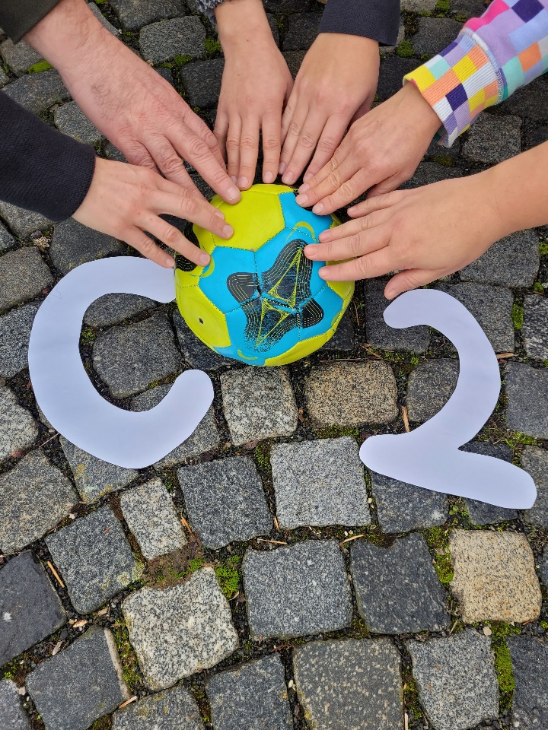


Vielen Dank fürs MITMACHEN!
Macht mit beim Gewinnspiel! Die Teilnahmebedingungen findet ihr auf unserer Website.
Seid kreativ!
Notes:
Macht mit beim Gewinnspiel! Die Teilnahmebedingungen findet ihr auf unserer Website.
Seid kreativ!

